Slide 1
VTrace：云规模网络的持续丢包自动诊断系统
刘之兵
2020年8月14日
Notes:
工程硕士 硕士学位论文

Slide 2
提纲
研究背景
动机和思路
设计和实现
性能与测试
总结：5个问题

Slide 3
提纲
研究背景
动机和思路
设计和实现
性能与测试
总结：5个问题

Slide 4
研究背景
云环境下多租户场景
网络虚拟化
租户使用的虚拟网络建立在数据中心物理网络之上
某些任务在考虑硬件亲和性的情况下能获得性能优化提升
VFD 虚拟转发设备（Virtual Forwarding Devices）
虚拟交换机（vSwitches）、虚拟路由器（vRouters）等
与物理转发设备（PFD）对应
经常发生变化
同时受数据中心侧和用户侧配置的影响

Slide 5
研究背景
网络结构复杂导致 PFD 或 VFD 上的小错误会引起持续性丢包
对用户：影响 QoS
对云服务提供商：影响收益
如何快速定位并修复问题
PFD 层的调试系统
也需要 VFD 层的调试系统
例：提供运行出错的 VFD 的服务器 IP 和具体的错误原因
已有系统不能满足需求
缺乏对应用场景从物理网络到云规模上层网络的全面扩展能力
无法提供对根源性原因的深层分析能力

Slide 6
研究背景
人工排错复杂且时间代价高
选定源、目的虚拟机
使用 TCPdump 检查从源主机发出的连接，并找到下一跳
重复 2 直到找到出错的 VFD 或找到所有感兴趣的流量
需要一种自动化的疑难解答工具，能够回答以下问题
问：是否存在丢包现象
参考回答：存在丢包
问：哪个 VFD 导致的问题？
参考回答：Server A 上的 vSwitch 1
问：问什么会发生这样的错误？
参考回答：由于租户 A 的带宽限制，vSwitch 1 丢掉了部分包

Slide 7
研究背景
挑战
很难获取可疑流量的通信轨迹
云上有数以百万计的 VFD 设备，拓扑复杂，且由于功能更新，拓扑还会发生变化
由于服务负载均衡器的优化调度，各种虚拟化产品的流向不可预测
丢包可能发生在包传送的任意一跳
由于云计算的分布式特性，一个数据包可能要穿过位于多地的多个数据中心，所以调试系统要想追踪调试任何流量，需要修改大量的跨数据中心的 VFD 设备，这些修改可能会影响网络原本的功能。由此，调试系统应尽可能减少对生产云网络的影响。

Slide 8
研究背景
挑战
在得到有问题的 VFD 之后，需要能获得具体的丢包原因
上层网络的持续丢包可能来自多个原因，甚至来自用户的误操作，这些原因可能对云服务提供商不可见
云网络动态可变，问题无穷无尽且不断变化，因此对问题进行特征抽取建模时不合适的

Slide 9
提纲
研究背景
动机和思路
设计和实现
性能与测试
总结：5个问题

Slide 10
动机和思路
阿里云网络架构
使用 VXLAN （虚拟可扩展 LAN）建立上层虚拟网络
租户申请 VPC （虚拟私有云）来建立私有的网络，一个 VPC 中可能有很多种虚拟设备，如 ECS 服务器、SLB （负载均衡）、VFD 等
物理服务器间消息转发通过 PFD，服务器内消息转发通过 VFD
丢包也可能来自客户的错误操作
错误的 VFD 配置
错误的访问控制配置
超出购买的带宽限制

Slide 11
动机和思路
两种机制触发丢包检测
用户的虚拟网络内发生丢包
一系列的错误检测器，即预先定义的条件，如一群虚拟机的网络吞吐量突然下降，或者延迟暴涨99%
调试请求的内容
使用 filter 过滤可疑的虚拟机对
Filter 包括
srcVM_ID
dstVM_ID
NIC_ID (网络接口卡 ID)
(src_IP, dst_IP, src_Port, dst_Port, Protocol)

Slide 12
提纲
研究背景
动机和思路
设计和实现
性能与测试
总结：5个问题

Slide 13
设计和实现
设计目标
对正常场景，目标包的整个途径链路应该被显示
当丢包发生时，VTrace 要找到有问题的节点并显示根本原因
不同角色需要知道不同的位置精度
租户需要知道出错的 VFD
运营工程师需要知道出错的 VFD 在哪台物理服务器内

Slide 14
设计和实现
设计要求
为了得到丢包的真实原因，VTrace 应该面向流中的通信包设计
VTrace 的部署应该不被用户察觉，即应该开销很小
VTrace 的实现不需要用户协助，用户的包不需要做任何修改
响应性要好，尤其是当出现大量 VTrace 任务时，以便足够快的修复错误

Slide 15
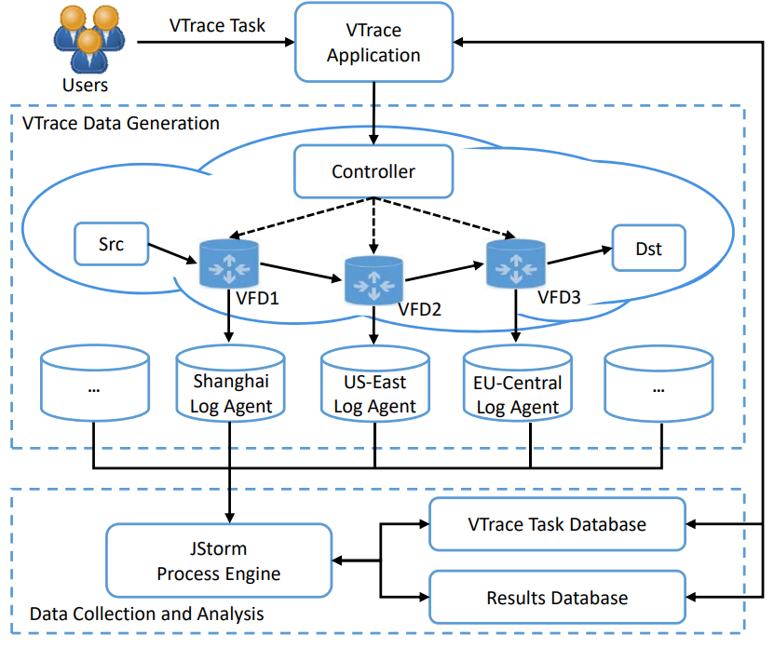
设计和实现
设计概览

Slide 16
设计和实现
设计概览
在 VTrace Task DataBase 中创建记录，同时VFD 按照预定义的规则处理包
相关信息被记录到本地的 Log Agent 中
Jstorm 周期性请求 VTrace Task DataBase 中的未处理任务，阅读相关日志数据库，重建虚拟流路径，产生疑难解答结果

Slide 17
设计和实现
整体可以分成两部分
VTrace data generation （VDG）
核心部分，产生包路径和根本原因，控制器把传入的配置策略中的调试请求安装到网络中的 VFD 上，从而可以追踪分析目标包的一部分
Data collection and analysis （DCA）
收集每个任务的相关的日志数据，并重建目标包的虚拟流路径。由此，VTrace 知道了有没有发生丢包，如果发生了，向用户展示丢包的根本原因

Slide 18
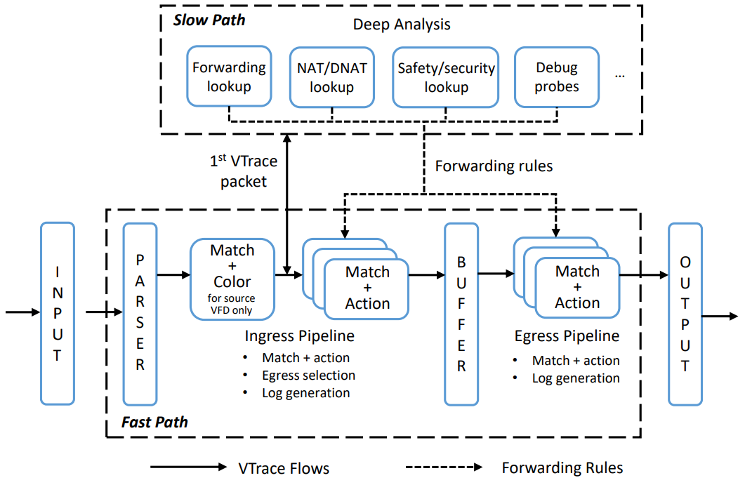
设计和实现
整体可以分成两部分
VTrace data generation （VDG）设计

Slide 19
设计和实现
整体可以分成两部分
VTrace data generation （VDG）设计
利用 VFD 的 fast path slow path 设计，生产包在 fast path 转发，目标包的第一个包送到 slow path 分析，分析完成后送回 fast path，后续包直接通过 fast path 转发
Debug 包括了人工（工程师凭经验）设置的四百多个常见错误
入口和出口产生日志，记录到 Log Agent 中
如何满足设计要求
抽样全部包的子集（满足 packet_count 或 trace_time 要求的包）足以发现问题（着色），同时可以避免性能开销
着色由源 VFD 完成，不需要用户操作
如果数据流的规模太大，可以限制 VTrace 感兴趣包的比例来降低计算量

Slide 20
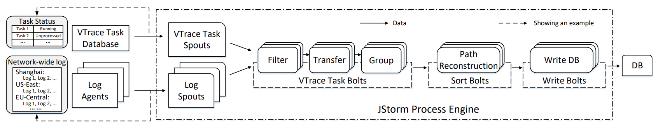
设计和实现
整体可以分成两部分
Data collection and analysis （DCA）
基于 JStorm 实现，JStorm 是基于 Apache Storm 开发的分布式容错实时计算系统
Data collection and analysis （DCA）设计

Slide 21
设计和实现
整体可以分成两部分
Data collection and analysis （DCA）设计
VTrace Task Spout 寻找 VTrace Task DataBase 中的未处理任务，激活空闲的 VTraceTaskBolt
VTraceTaskBolt 收集和任务相关的日志数据，由 LogSpout 从 Log Agent 中获取日志数据，这一过程应该至少持续 VFD 设备的 trace_time 那么长，以保证所有日志都被获取，考虑到 Log Agent 部署在全球各处，从第一个日志数据被收到后才开始计时，除此之外，还会多等待一个 buffer_time

Slide 22
设计和实现
整体可以分成两部分
Data collection and analysis （DCA）
过滤日志数据，使用预先定义的 5 元组或 NAT_key
把不同 VFD 产生的不同格式（如大小端）的 Packet_ID 转化为统一的格式
对每个包的乱序日志数据进行分组。由于服务期间时间不同步，直接按照时间顺序排序日志不可行。因此先按 Packet_ID 分组，然后按 VFD 所在的物理服务器 node_ip 分组，由此再进行日志排序
重建虚拟流路径

Slide 23
提纲
研究背景
动机和思路
设计和实现
性能与测试
总结：5个问题

Slide 24
性能与测试
vRouter 测试环境
100 Gbps Spirent TestCenter
100 Gbps 交换机
双路 Intel Xeon E5-2630 2.3GHz CPU
256GB 内存
40 Gbps NIC

Slide 25
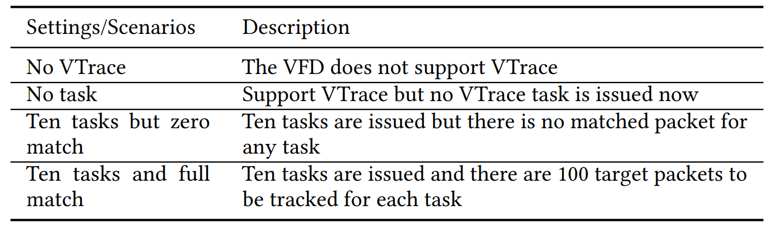
性能与测试
vRouter 测试项目

Slide 26
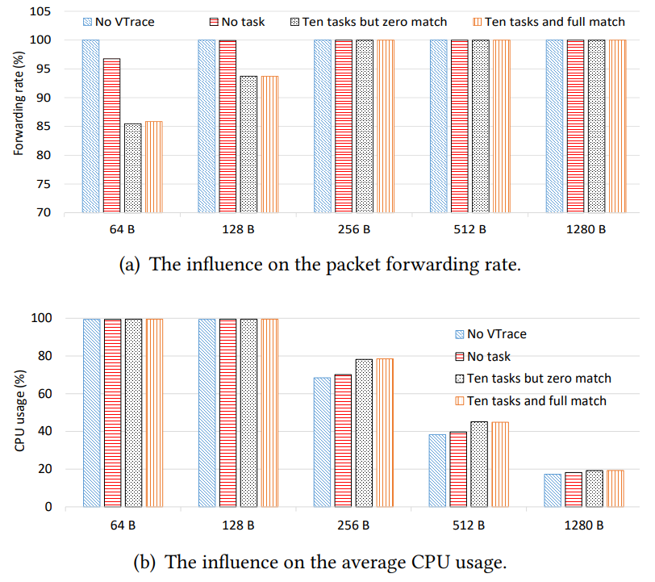
性能与测试
vRouter 测试结果

Slide 27
性能与测试
vRouter 测试结果
空间和带宽占用
日志大小 600B * 2 * 4 跳 * 300 个包 * 5000 个 task = 6.71 GB
数据在 task 被完成后释放
带宽占用最多 6.71 GB，且按需执行，不会达到这么高
时间
配置 VFD 需要 600 ms – 700 ms
JStorm 完成所有 task 需要 43.5 秒
生产环境中测试处理每个包平均 5ms

Slide 28
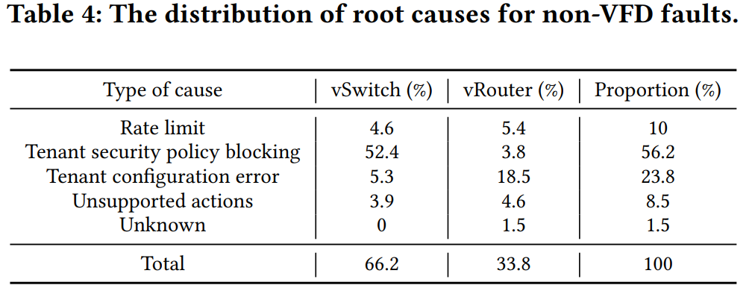
性能与测试
生产中收集到的丢包的根源占比

Slide 29
提纲
研究背景
动机和思路
设计和实现
性能与测试
总结：5个问题

Slide 30
摘要和简介：5个问题
What the paper is about
Vtrace，一个公有云环境下的持久性丢包追踪调试工具。
What problem it solves
对于持久性丢包的追踪，及丢包原因分析
Why the problem is interesting
公有云网络层次化，网络设备多，环境复杂，调试困难，尤其是人工追踪问题耗费时间巨大
保障用户 QoS 的需求

Slide 31
摘要和简介：5个问题
What is really new (and what isn’t)
VFD 对感兴趣的流量进行标记
对流量进行匹配，记录日志
分布式日志集中分析
Why it's so neat
对现有的公有云业务影响小

Slide 32
谢谢！

